Slide 1
Vjeronauk 26.3.2020.

Slide 2
MOLITVA
Dragi šestaši,
Za početak ovog sata ćemo, nakon znaka križa, izmoliti molitvu Oče naš.
Kada se pomolite vratite se na prezentaciju.

Slide 3
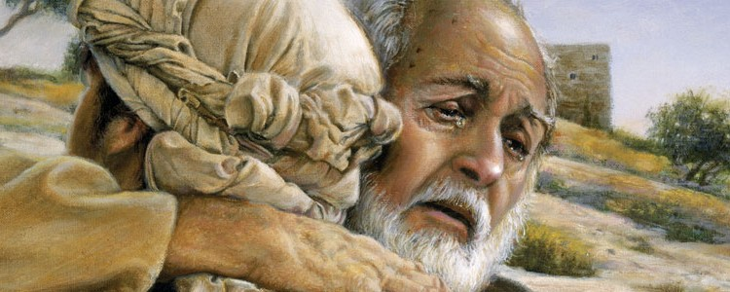
Bilo je jako puno vaših zanimljivih stripova. Većina ste dobro izdvojili ključne detalje prispodobe. Nadam se da će vam prikaz ispod pomoći shvatiti tu prispodobu i da ćete, kao i za nju, uspješno tražiti Isusove poruke i u drugim prispodobama.
PRISPODOBA O IZGUBLJENOM SINU
Dobri otac
Bog Otac
Prihvaća izgubljenog sina natrag nakon što se sin pokajao što ga je napustio.
Nama oprašta kada se svojim grijesima udaljimo od njega i kada se iskreno pokajemo za grijehe u sakramentu ispovijedi.

Slide 4
Dobri otac
Parabola ili prispodoba o izgubljenom sinu i dobrom ocu nas potiče da se često ispovijedamo jer je Bog milosrdni Otac koji uvijek oprašta onome koji se iskreno kaje za svoje grijehe.
Možete svoje znanje te prispodobe provjeriti i ovim kvizom:
https://wordwall.net/hr/resource/386479/prispodoba-o-dobrom-ocu

Slide 5
Najpoznatije prispodobe
prispodoba o izgubljenom sinu (Lk 15,11-31)
prispodoba o bogatašu i Lazaru (Lk 16,19-31)
Prispodoba o sijaču (Mt 13,3-8).
prispodoba o milosrdnom Samaritancu (Lk 10, 30-35)
prispodoba o svadbenoj gozbi (Mt 22,1-14)
prispodoba o farizeju i cariniku (Lk 18, 9-14).
prispodoba o radnicima u vinogradu (Mt 20, 1-15)
prispodoba o bezumnom bogatašu (Lk 12, 16-20)
prispodoba o smokvi (Mk 13, 28-32)
kvasac (Mt 13,33)
blago i dragocjeni biseri (Mt 13, 44-46)
zrno gorušice (Mt 13, 31-32)
ne budite zabrinuti za život (Lk 12, 21-32)
prispodoba o drvetu i plodovima (Mt 7,15-20)
kuća na stijeni i kuća na pijesku (Mt 7,24-27)
mudre i lude djevice (Mt 25,1-13)
prispodoba o dva sina (Mt 21,28–32)
prispodoba o vjernom sluzi (Mt 24,42-44)
prispodoba o nepoštenom upravitelju (Lk 16,1-13)

Slide 6
ISTRAŽI
Možete potražiti i pročitati navedene prispodobe. Možete ih naći u Bibliji online (biblija.ks.hr) pomoću biblijske kratice ili jednostavno upišite prispodobu u pretraživač – zadatak nije obvezan.
Za ovaj sat ćete otvoriti digitalni udžbenik na:
https://udzbenici.ks.hr/
Na idućim slajdovima ćete pronaći zadatak i upute kako otvoriti digitalni udžbenik, ako ste zaboravili.

Slide 7
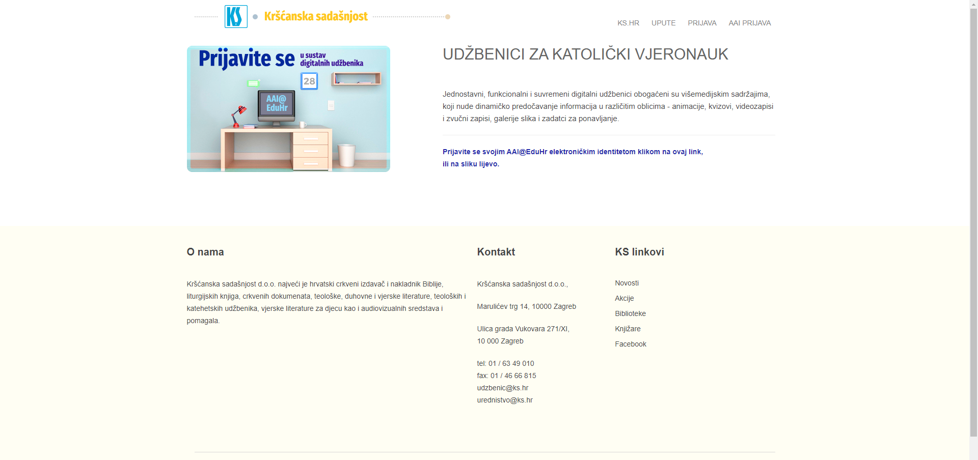
Prijavite se svojim školskim elektroničkim identitetom i zaporkom. Kada ste se prijavili, otvorite udžbenik u dijelu ‘’Vaši udžbenici’’.

Slide 8
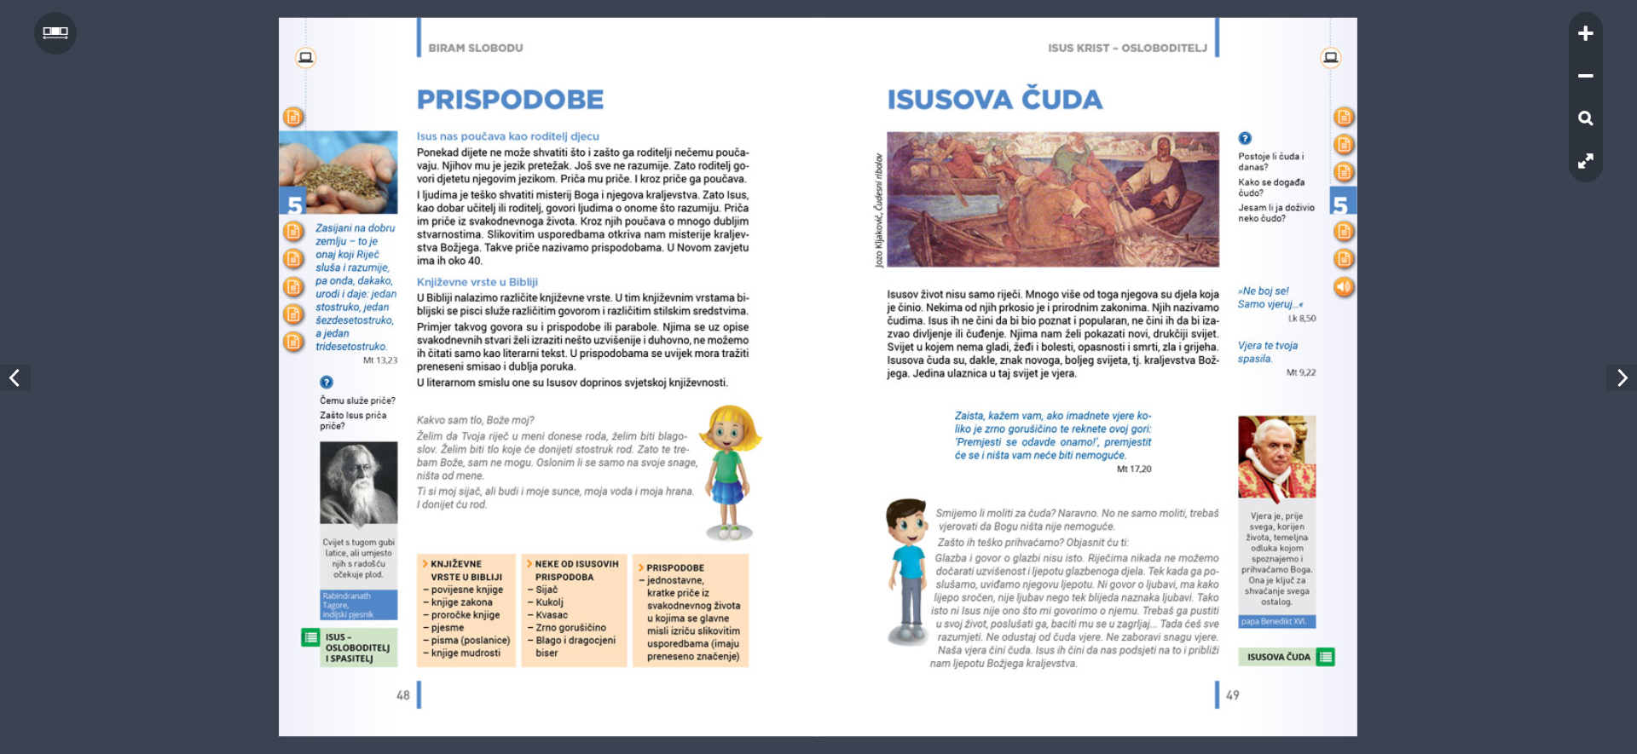
Pročitajte prispodobe koje se nalaze na 48. stranici udžbenika klikom na ikonu za digitalni sadržaj.
ZADATAK: U bilježnicu napišite koja vam je prispodoba najdraža i zašto.

Slide 9
Za one koji žele više
Prispodobe su opisane u jako puno crtanih filmova. Ovdje imate poveznice za neke od njih pa se i na taj način možete upoznati s Isusovim prispodobama:
https://www.youtube.com/watch?time_continue=123&v=e-g7vO5HjNY&feature=emb_title
https://www.youtube.com/watch?time_continue=1699&v=4b7KUfpXrJo&feature=emb_title
https://www.youtube.com/watch?v=SwNeiFgP48g&feature=emb_title - izgubljena ovca
https://www.youtube.com/watch?v=e8oNVHOJ0zo&feature=emb_title – o farizeju i cariniku
https://www.youtube.com/watch?v=uLCLNhA5ayI – o bezumnom bogatašu

Slide 10
#ostanidoma
I to je to za danas. Slike svojih bilježnica mi šaljete na stari dobro poznati način. Molim vas, ne šaljite mi slike na školski mail jer ga ne pratim za vaše zadaće. Koristite Gmail ili privatnu poruku na Yammeru za slanje zadaća.
Ostanite marljivi i, naravno, #ostanitedoma ☺
Do idućeg sata neka vas prati Božji blagoslov.

